Slide 2
Истоки этого праздника связаны с чествованием Святых Равноапостольных Кирилла и Мефодия.

Slide 3
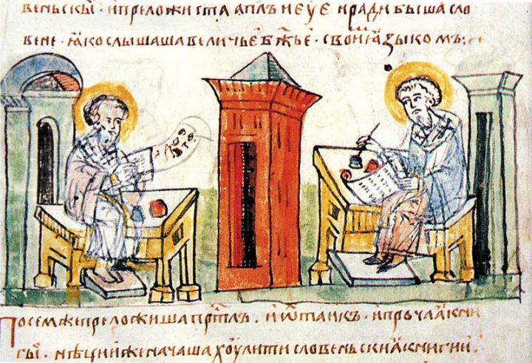
Создатели славянской азбуки

Slide 4
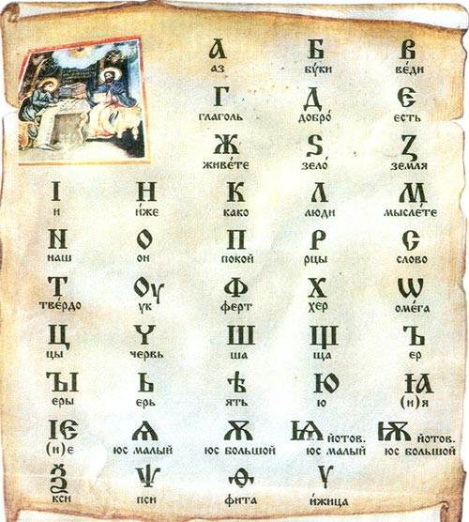
Кириллица
В честь своего создателя азбука получила название «Кириллица»

Slide 5
Для того чтобы греческие богословские книги было возможно перевести на славянские языки, пришлось создать азбуку, соответствующую особенностям звучания славянских языков. Ее и задумали создать братья Кирилл и Мефодий, благо образованность и талант Кирилла делали эту задачу выполнимой.

Slide 6
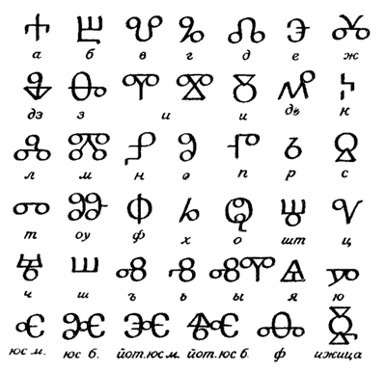
Глаголица
Некоторое время наряду с кириллицей была в употреблении и другая славянская азбука - глаголица. Она имела тот же состав букв, но с более сложным, витиеватым написанием. Видимо, эта особенность и предопределила дальнейшую судьбу глаголицы: к ХIII в. она почти полностью исчезла.

Slide 7
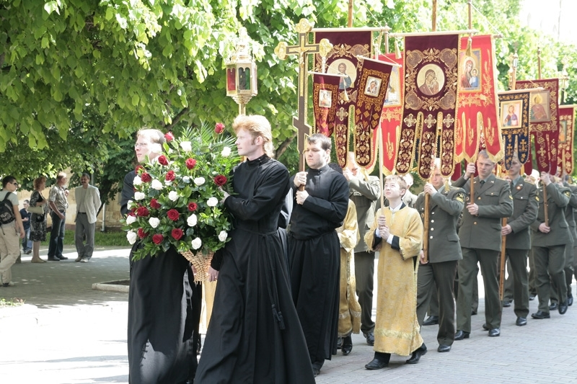
Празднование дней славянской письменности

Slide 8
Игра «Как защитить слово?»

Slide 9
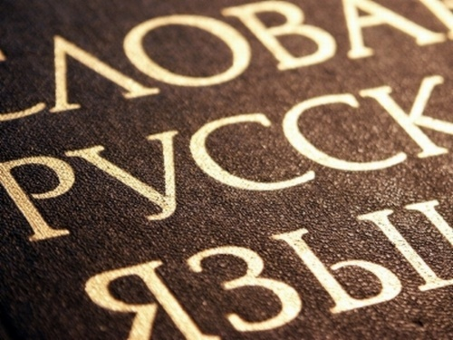
Составь связный рассказ, используя данные словосочетания
Родная сторона, субботний вечер, птичьи голоса, спешить в избушку, стоять в беседке, засмотреться на корову, желтая травка, капуста в корзине, сладкая ягодка.

Slide 10
Прочитайте текст. Подберите и напишите подходящие по смыслу слова
(Какой?)…в сентябре лес – в нем рядом весна и осень.
(Какой?)…лист и (какая?)…травинка.
(Какие?)…травы и (какие?)…цветы.
(Какой?)…иней и бабочки.
(Какое?)…солнце и (какой?)…ветер.
Увядание и рассвет. Песни и тишина. Грустно и радостно!

Slide 11
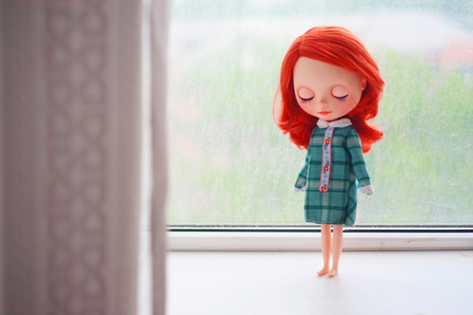
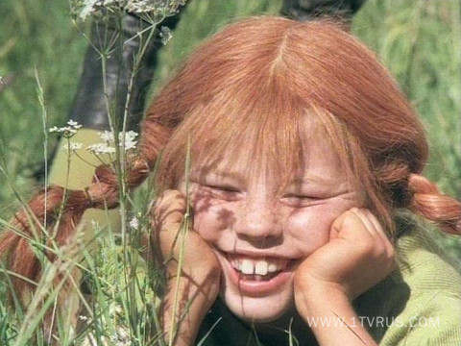
Придумайте и запишите предложение в стиле автора.
Вдруг вынырнула девочка махонькая. Волосёнки рыженькие…

Slide 12
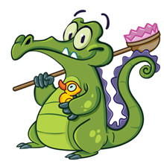
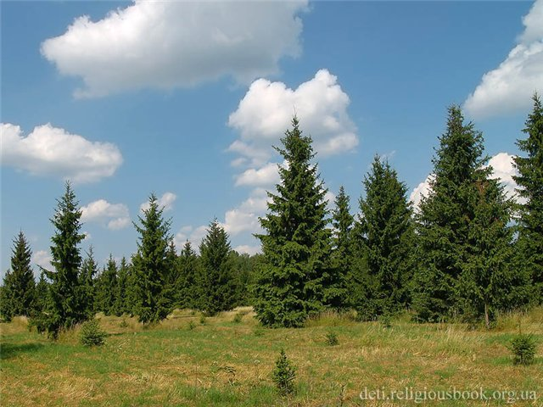
Найдите рифму
б) Ещё земли печален ….. ,
А воздух уж весною ….. ,
И мёртвый стебель ….. ,
И ветви елей ….. ,
а) Мы прошлись по ….. .
Там кормили ….. ,
Крокодила и ….. ,
Антилопу и ….. .

Slide 13
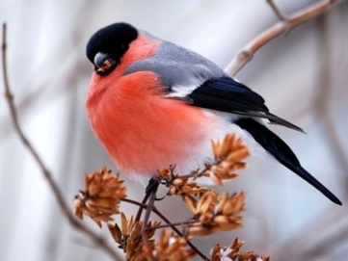
Определите , всегда ли правильно употреблены местоимения
На берёзках сидят снегири. Они занесены снегом.
Щенок подбежал к мальчику. Он вилял хвостом.
Дети подошли к родителям. Они были голодные.
Миша покрасил ящик. Он стал весь чёрный.
Собака сидит в будке. Она деревянная.
Мальчик увидел ежа. Он зашипел на него.

Slide 14
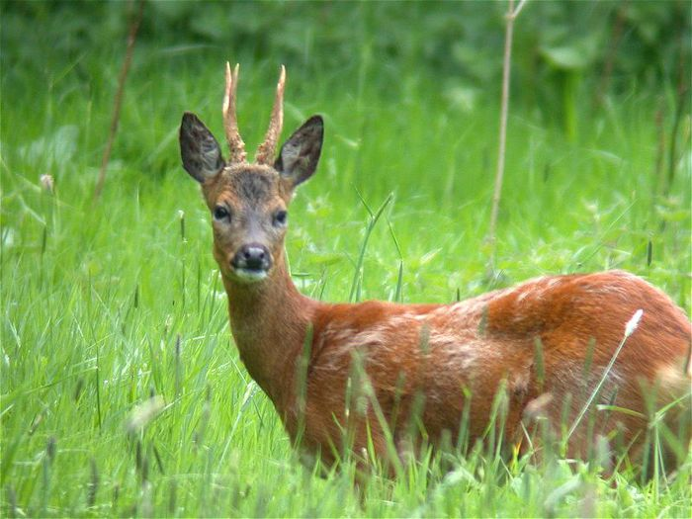
Письмо по памяти
2 команда
Задремали звёзды золотые,
Задрожало зеркало затона,
Брезжит свет на заводи речные
И румянит сетку небосклона.
1 команда:
У косули маленькие рожки
И большие грустные глаза,
Верба клонит к ней свои сережки,
Серебрит копытца ей роса.

Slide 15
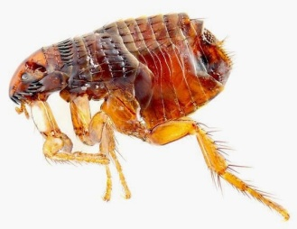
Фразеологизмы Объясните значение
Аника – воин
Блоху подковать
Мокрая курица
Талант зарыть

